Slide 1
Проектирование плазменно-ионного двигателя
Студент 1 курса, д/о
М.Б. Леонтьев
Воронеж 2015

Slide 2
Цель, объект и предмет работы
Цель - спроектировать электрореактивную двигательную систему спутника, наблюдающего за поверхностью Земли
Объект исследования – плазменно-ионный двигатель (ПИД)
Предмет исследования – проектирование электрореактивной двигательной установки на базе ПИД

Slide 3
Актуальность работы
Развитие космических систем различного назначения позволяет в настоящее время ставить и решать многие научно-технические, оборонные и народнохозяйственные задачи непосредственно в космосе.
Электрореактивные двигатели отличаются от существующих космических двигателей, работающих на химических топливах, более высокой экономичностью.
Это предопределяет области применимости электрореактивных двигательных установок для космических летательных аппаратов с большими временами активного функционирования (5-10 лет).

Slide 4
Принцип действия ПИД
Ионный двигатель — тип электрического ракетного двигателя, принцип работы которого основан на создании реактивной тяги на базе ионизированного газа, разогнанного до высоких скоростей в электрическом поле
Рабочим телом, как правило, является ионизированный инертный газ

Slide 5
Технические характеристики
Потребляемая мощность 1—7 кВт
Скорость истечения ионов 20—50 км/с
Тяга 20—250 мН
КПД 60—80 %
Время непрерывной работы более трёх лет

Slide 6
Достоинства и недостатки
Достоинством является малый расход топлива и продолжительное время функционирования (максимальный срок непрерывной работы самых современных образцов ионных двигателей составляет более трёх лет)
Недостатком ионного двигателя является ничтожная по сравнению с химическими двигателями тяга

Slide 7
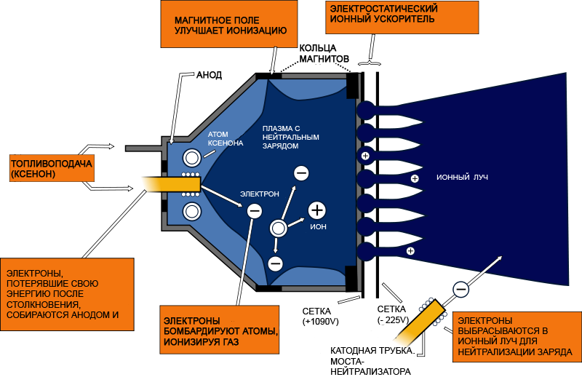
Принцип работы ПИД

Slide 8
Электроны, эмитируемые катодом, ускоряются электрическим полем и соударяются с нейтральными частицами рабочего вещества, ионизируя его. В результате таких столкновений образуются ионы и электроны. Ионы под действием электростатических полей движутся к ионно-оптической системе, а электроны к аноду.

Slide 9
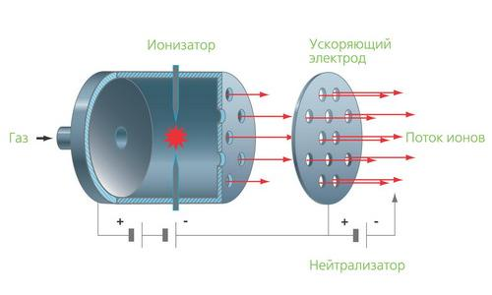
Часть ионов, которая движется к ускоряющим электродам, пересекает плазменный слой около экранирующего электрода и, ускоряясь напряжением в несколько киловольт, покидает электроды ионно-оптической системы ПИД, создавая тягу движителя.

Slide 10
Выбор рабочего тела ПИД
На первичном этапе разработки ПИД в качестве рабочих тел использовали металлы. Их выбор был связан в основном с самими ускорителями, а не определялся всей проблемой космического летательного аппарата в целом. Металлы предпочтительны из-за своего большого атомного веса, высокой плотности рабочего тела, а в случае цезия – из-за низкого потенциала ионизации.

Slide 11
В расчёте данного движителя предпочтение отдаётся газообразным рабочим веществам, что связано с простотой системы хранения и подачи рабочего тела, работающей на газообразном рабочем теле, и её малой массой, а также высокой надёжностью электрореактивной двигательной установки в целом.

Slide 12
Выводы
В данной работе были проведены следующие действия:
Спроектирована электрореактивная двигательная установка на базе плазменно-ионного движителя.
В конструкторской части произведен расчет параметров и геометрических размеров ПИД
Произведен выбор системы хранения и подачи рабочего вещества (ксенона), расчет элементов системы.
В соответствии с расчетами разработаны теоретический чертеж ПИД и движительного блока, функциональные схемы двигателя, системы электропитания, системы подачи и хранения рабочего вещества, циклограмма нагрузки, схема размещения установки на борту спутника.

